Slide 1


MicroRNA como herramientas de diagnóstico
Dr Manuel Fernandez Sanjurjo
Intervenciones Traslacionales para la Salud-ISPA-Uniovi

Slide 2
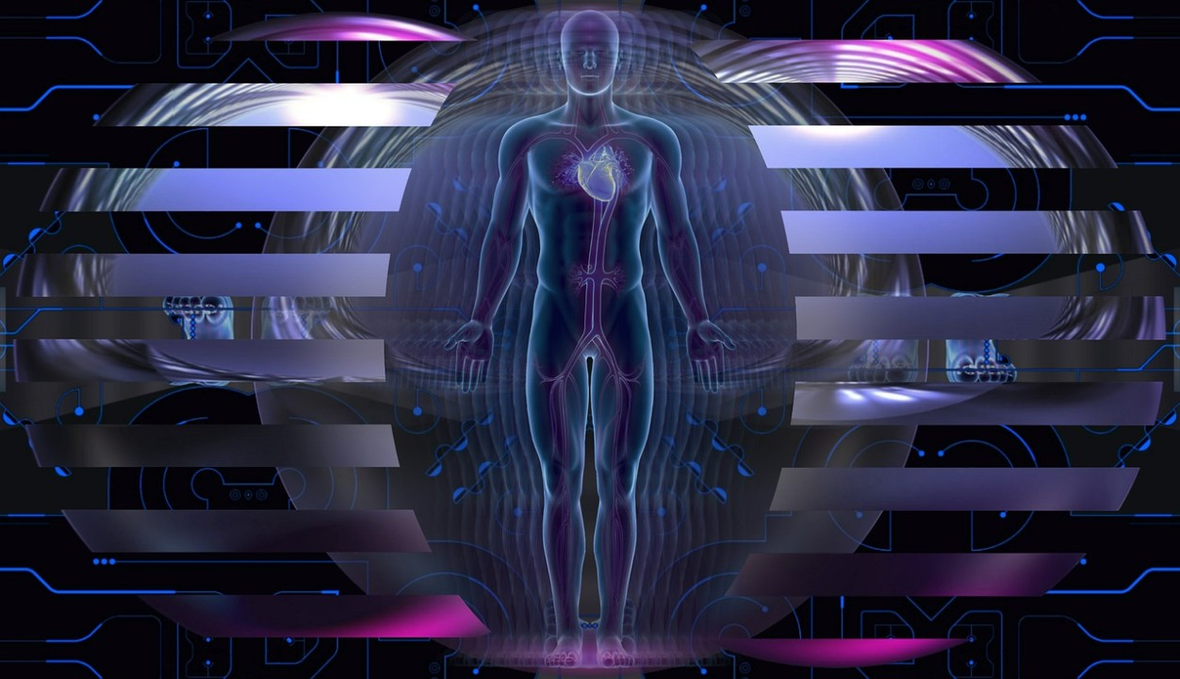

Slide 3
Menores niveles de grasa
Mejoras en la resistencia
Aumento biogénesis mitocondrial
Rendimiento máximo
sin incremento de lactato
Aumento de los niveles de GLUT4
Aumento de la gluconeogénesis

Slide 4
Menores niveles de grasa
Menores niveles de masa muscular
Mejoras en la resistencia
Menor rendimiento en fuerza
Aumento biogénesis mitocondrial
Insuficiencia cardíaca
Rendimiento máximo
sin incremento de lactato
Más mitocondrias menos funcionales
Aumento de los niveles de GLUT4
Muerte prematura
Aumento de la gluconeogénesis

Slide 5
Menores niveles de grasa
Menores niveles de masa muscular
Mejoras en la resistencia
Menor rendimiento en fuerza
Aumento biogénesis mitocondrial
miR-29
Insuficiencia cardíaca
Rendimiento máximo
sin incremento de lactato
Más mitocondrias menos funcionales
Aumento de los niveles de GLUT4
Muerte prematura
Aumento de la gluconeogénesis

Slide 6
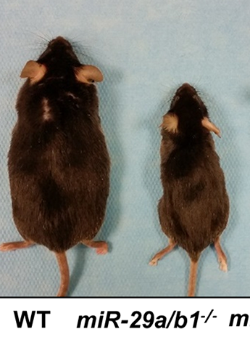
El super deportista

Slide 7

¿Dopaje genético?

Slide 8
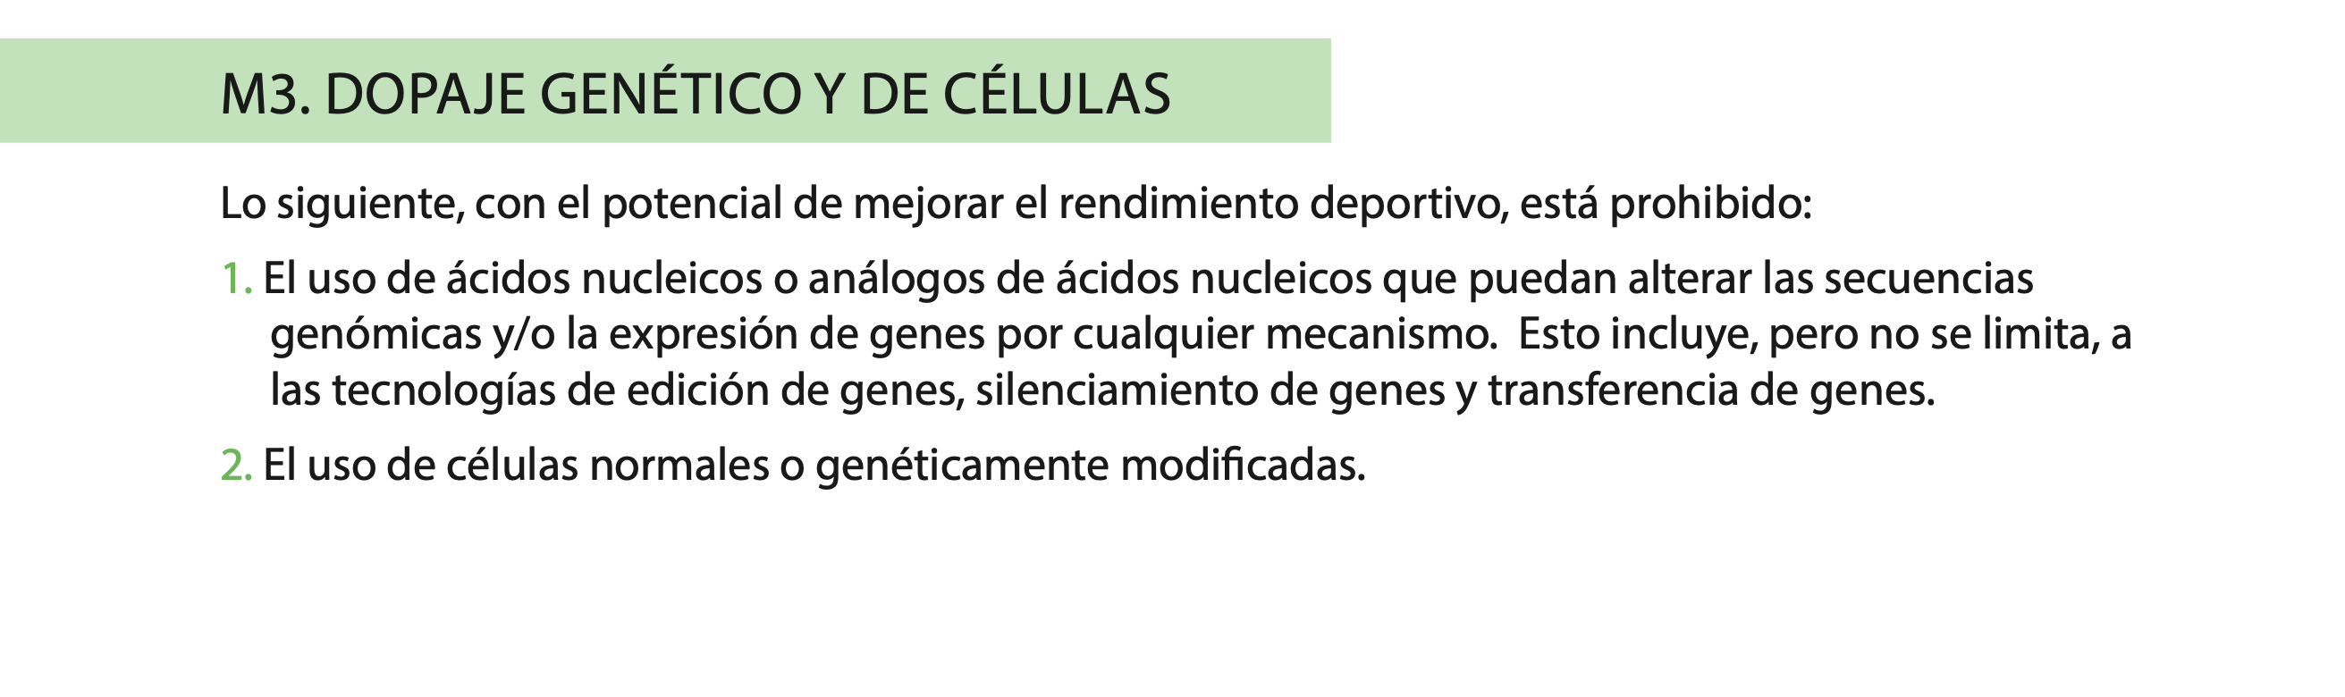

Slide 9

¿Qué son los microRNA?

Slide 10
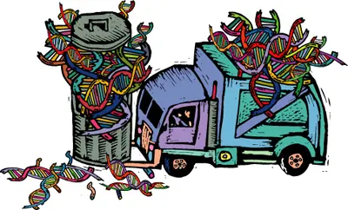
DNA Basura

Slide 11
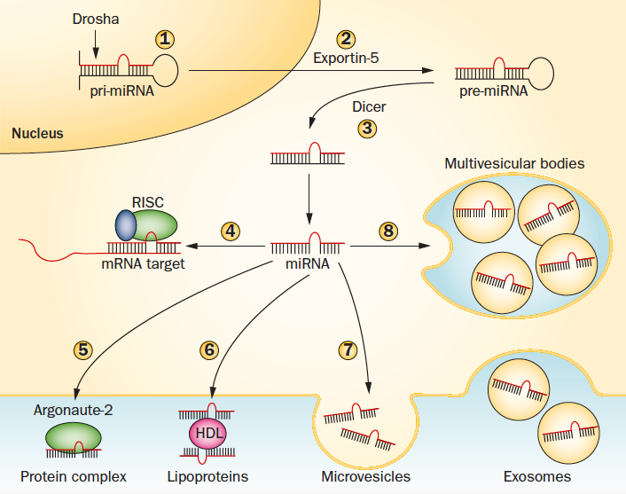
¿Qué son los microRNA?
GUAY, C; REGAZZI, R. Nature Reviews Endocrinology, 2013.
Notes:
Son secretados desde los tejidos a distintos fluidos lo que les da la posibilidad de ser biomarcadores

Slide 12
Función de los microRNA
KROL, J, et al.,; Nature Reviews Genetics, 2010
Notes:
Son secretados desde los tejidos a distintos fluidos lo que les da la posibilidad de ser biomarcadores

Slide 13

Incluso hay miRNAs imprescindibles la familia Let-7, Lethal-7 family
Quizá la relevancia de los miRNA sea mayor de lo que pensamos

Slide 14
microRNA circulantes
GUAY, C; REGAZZI, R. Nature Reviews Endocrinology, 2013.
Notes:
Son secretados desde los tejidos a distintos fluidos lo que les da la posibilidad de ser biomarcadores

Slide 15
¿Pueden ser biomarcadores?

Slide 16
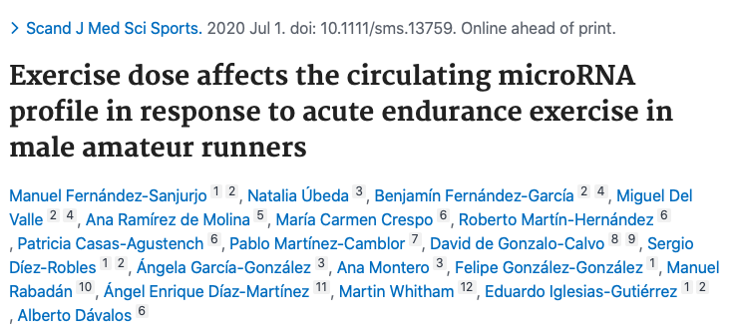

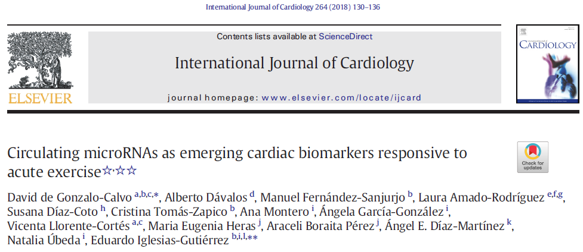
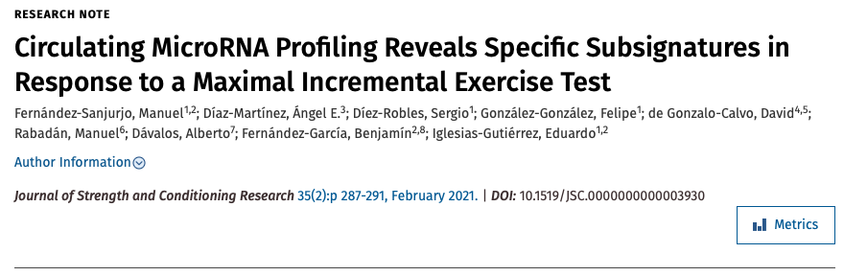
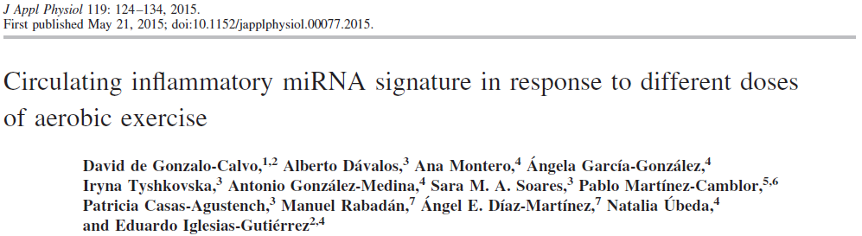
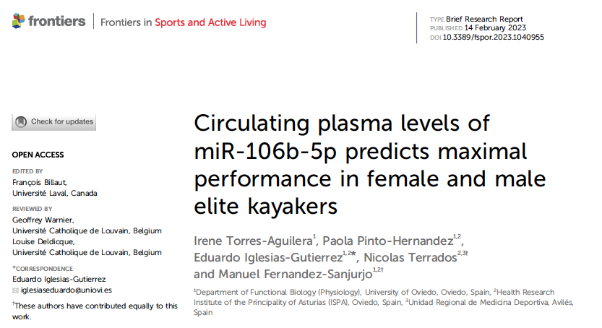
MicroRNA circulantes como biomarcadores de respuesta y adaptación al ejercicio

Slide 17
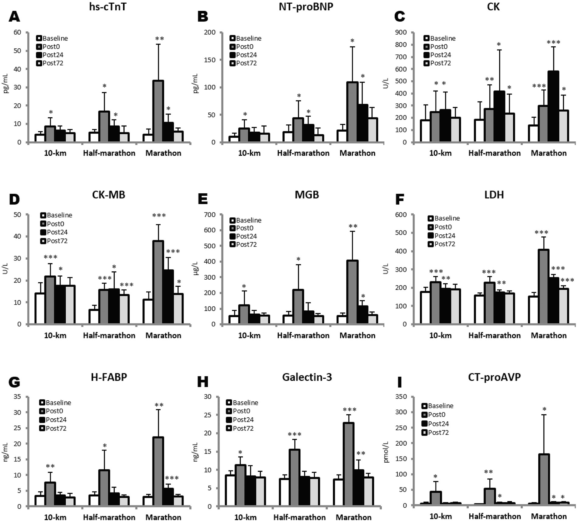
Perfil de marcadores proteicos
Daño cardiaco
Insuficiencia Cardiaca
Fibrosis
Daño muscular inespecífico

Slide 18
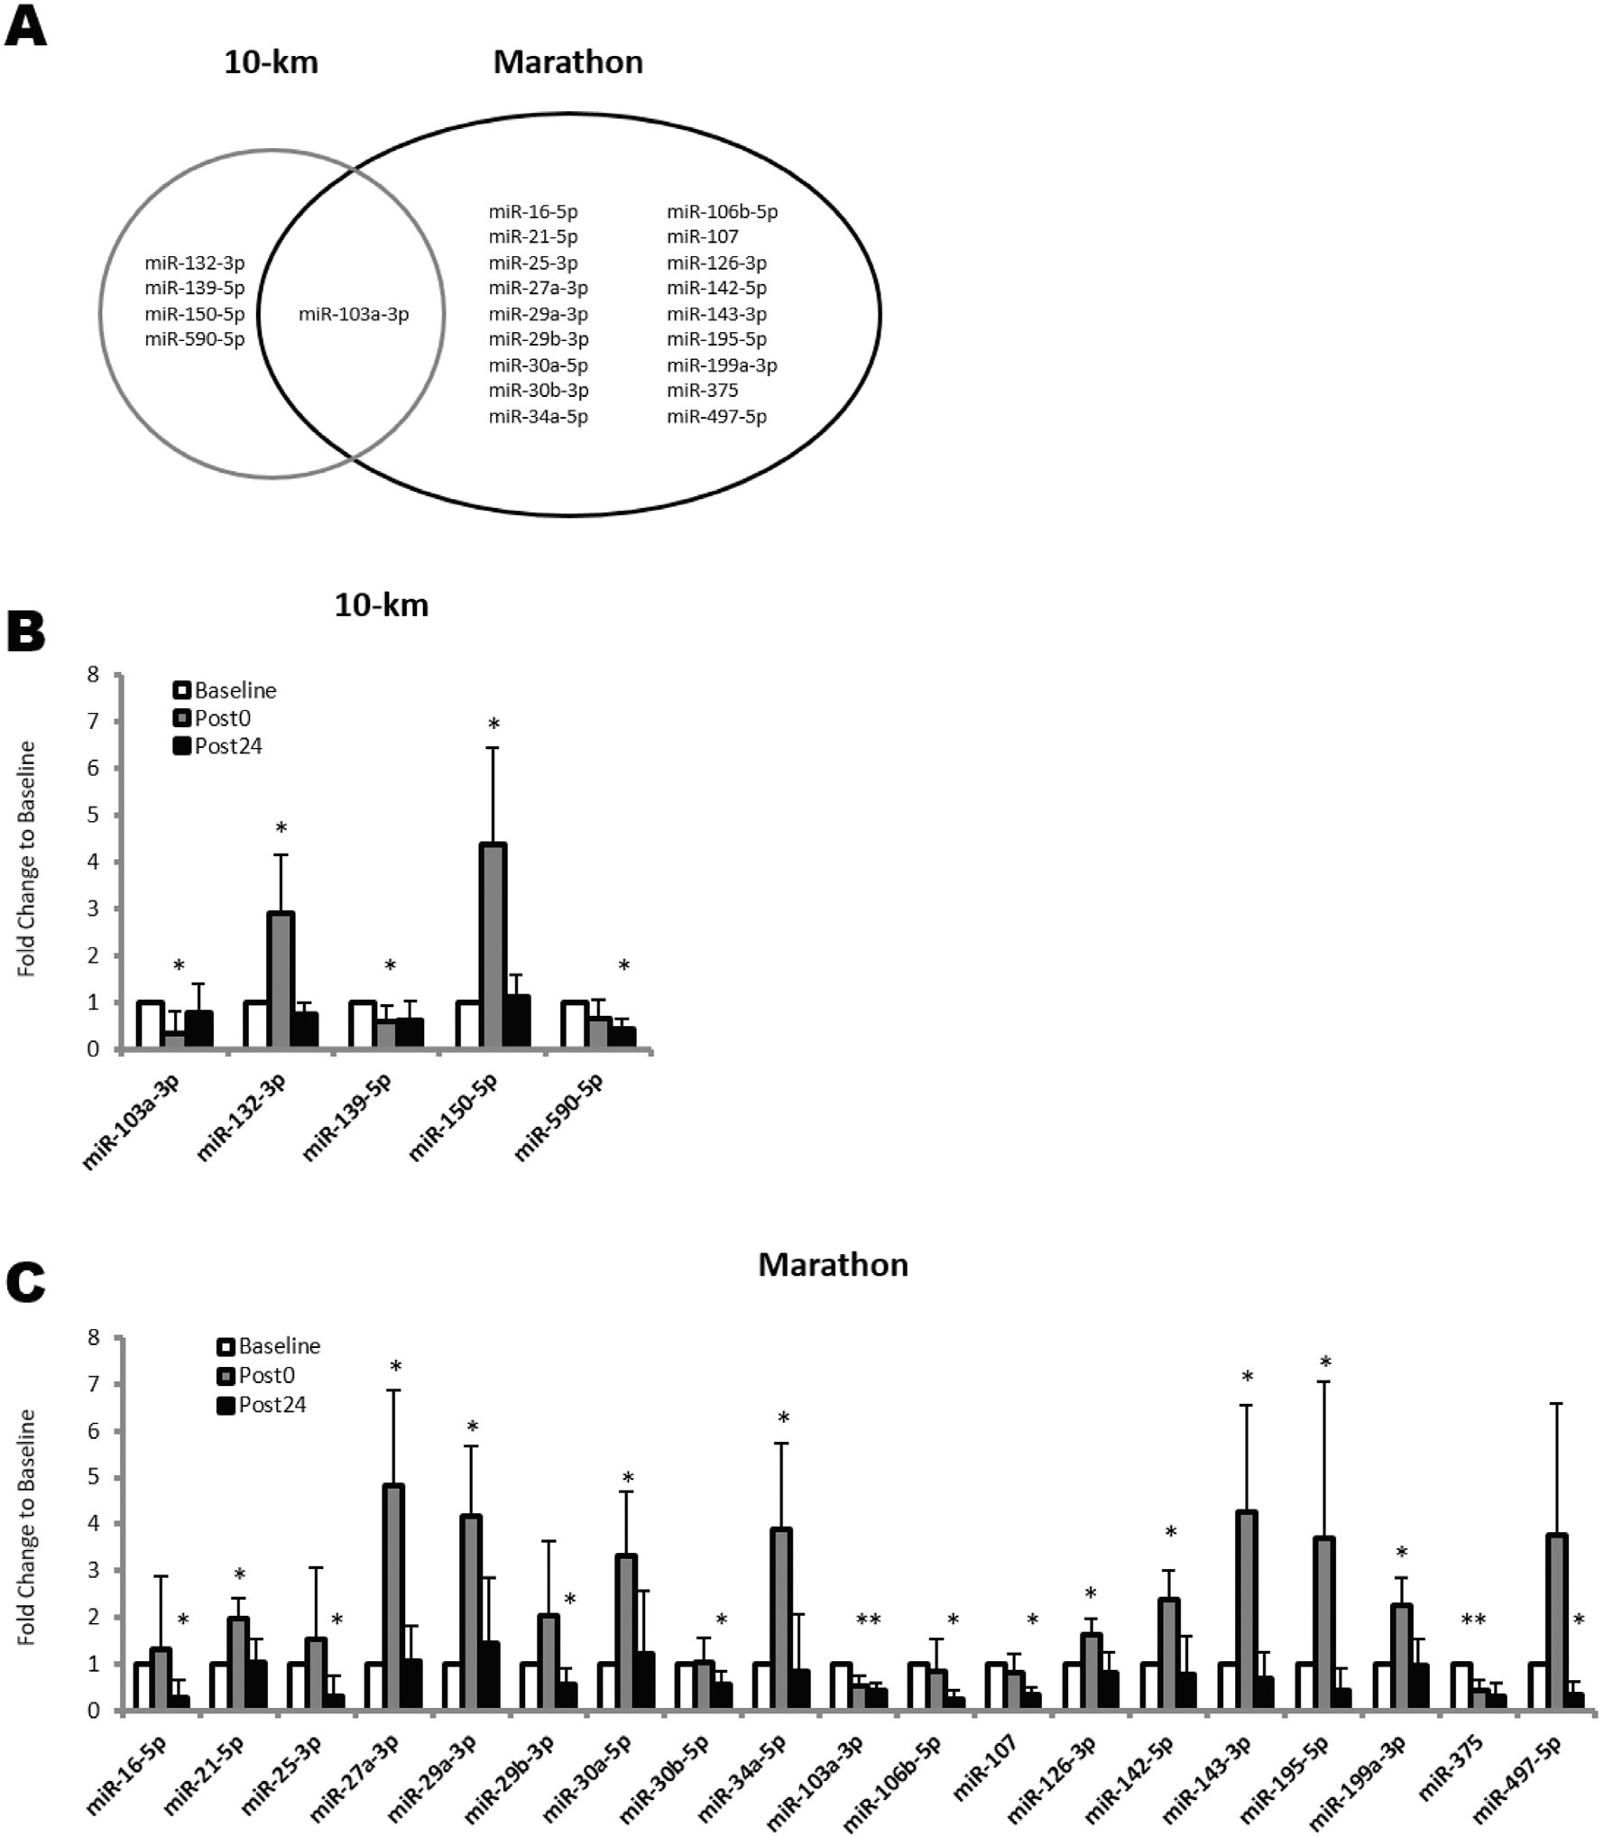
Perfil de miRNA cardiacos en plasma

Slide 19
MicroRNA circulantes como biomarcadores de respuesta y adaptación al ejercicio

Slide 20
Definición de subperfiles funcionales plásmaticos de miRNA
CK
△Lactato
FCmáx
Let-7c-5p
miR-340-5p
miR-425-3p
miR-629-5p
VAM
miR-21-5p
miR-29b-3p
miR-183-5p
miR-106b-5p

Slide 21
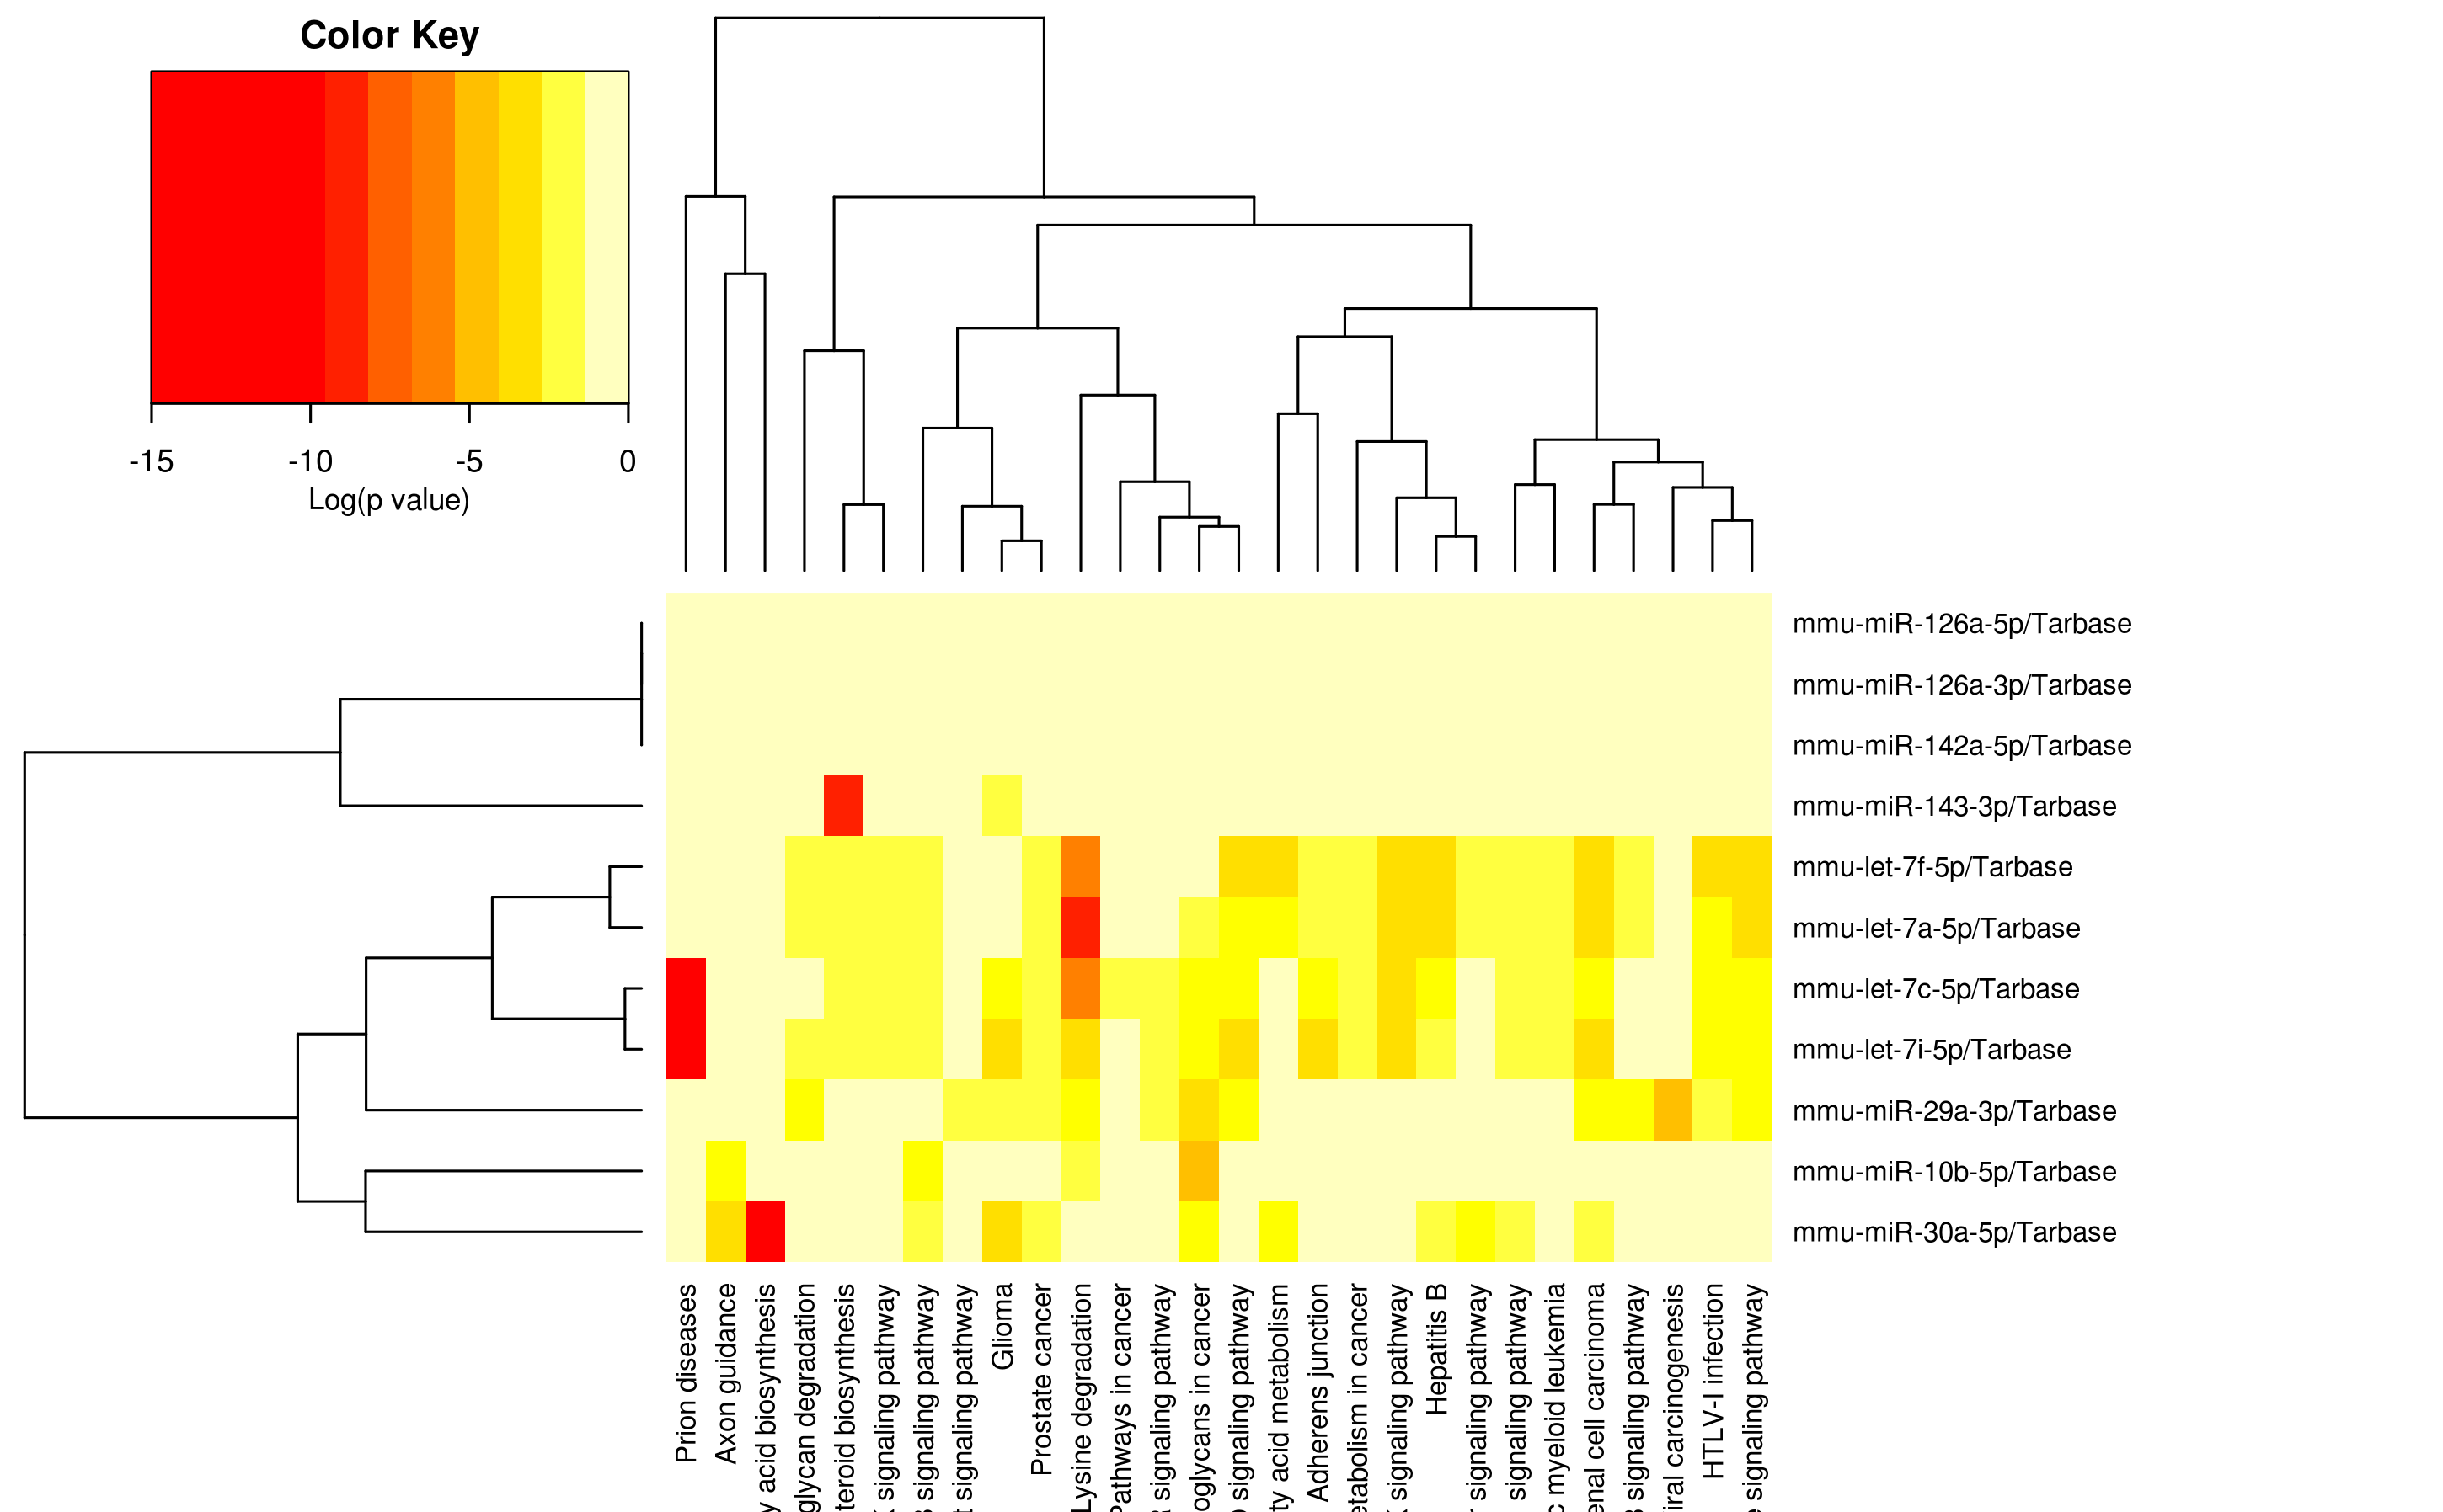
Funciones metabólicas asociadas

Slide 22
Respuesta coordinada y específica

Slide 23
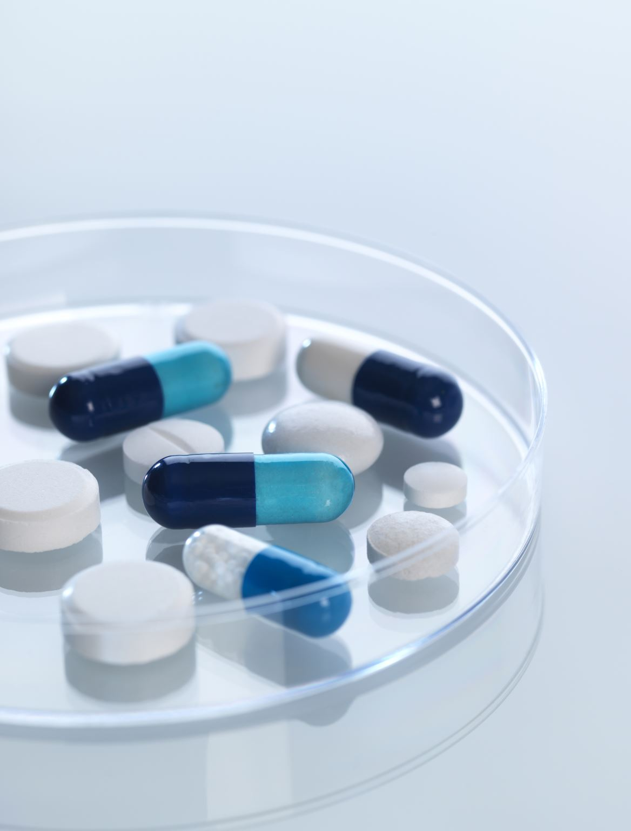
¿Qué hemos obtenido en relación con el dopaje?

Slide 24
Respuestas específicas sincronizadas

Slide 25
Respuestas específicas llamativas

Slide 26
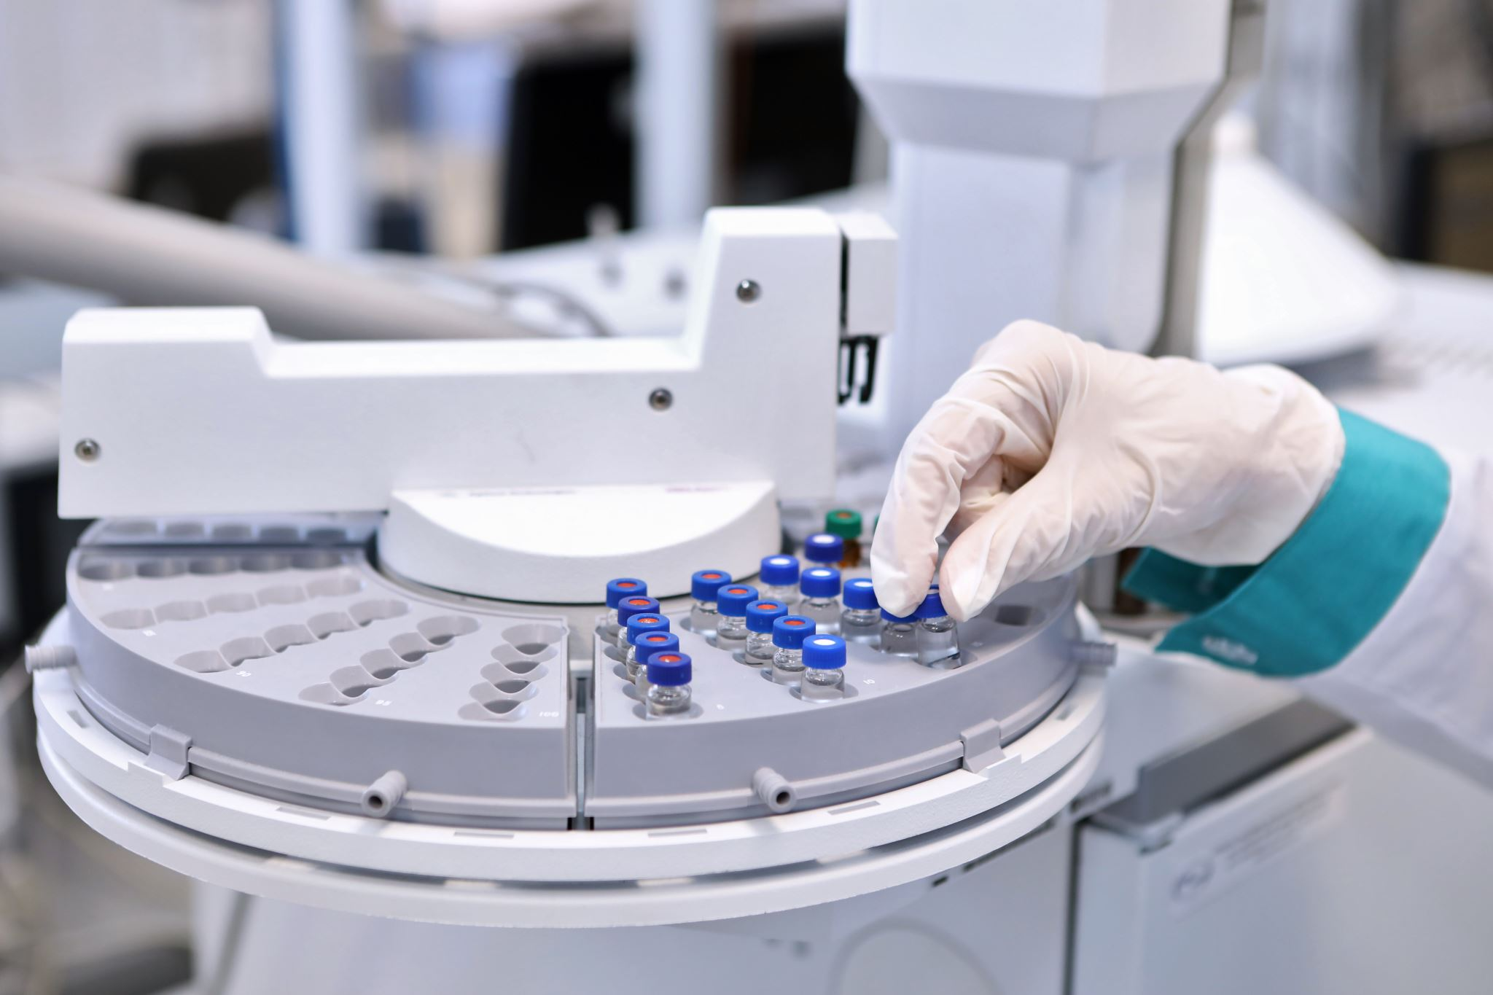
¿En qué estamos trabajando?
Perfiles específicos
Nuevos métodos de detección
Nuevas muestras

Slide 27



¿Cómo llevar esto a cabo?

Slide 28

Personalicemos el problema

Slide 29








